Slide 1
线性代数基础
lsy

Slide 2
课程内容
主要目的是，让各位对“线性代数是什么，大概有什么用”有个直观、感性的认识。
所以没有像上几次课一样选择有难度的题目，全部是基础内容。

Slide 3
加法和乘法
本文中，认为加法和乘法都在某个域上进行，例如 实数，有理数，模质数意义下……
“域”是指一个定义了加法和乘法的代数结构（集合）满足
加法和乘法都有交换律结合律。
存在 0,1。
除了 0 外每个数都有逆元。

Slide 4
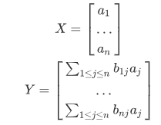
线性变换
线性代数顾名思义就是“线性”的代数，那什么东西是线性的？
线性代数里，把一列数称为一个“向量”。一个向量到另一个向量的过程，称为“变换”。
如果一个变换中只有关于原向量的一次项，就称其为线性变换。

Slide 5
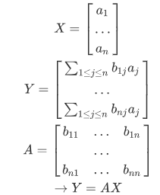
矩阵
矩阵是描述线性变换的工具。
矩阵乘向量，就是对向量进行线性变换。

Slide 6
单位矩阵
单位矩阵 I 就是保持原向量不变的线性变换。

Slide 7
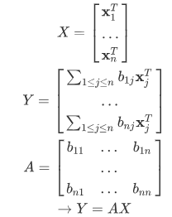
矩阵乘法
如果向量的每个元素都是一个向量呢？
矩阵乘矩阵，就是对向量组成的向量进行线性变换。（这里 ^T 表示矩阵转置）

Slide 8
线性变换的性质
可以证明：
线性变换的复合仍是线性变换：矩阵的乘法可以看成其描述的线性变换的复合。
矩阵乘法具有结合律。
这说明，对同一个向量执行多次线性变换，可以先把线性变换以任意顺序结合，再执行最终的线性变换。
矩阵快速幂；还有呢？
CF446C QOJ5174

Slide 9
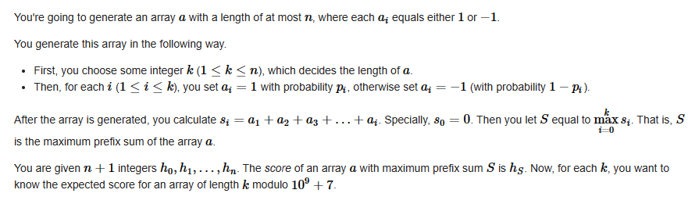
例题：CF1810G

Slide 10
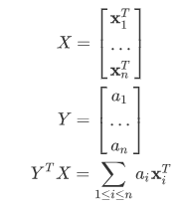
线性组合与线性空间
仍然考虑一个矩阵，其每行是一个向量。
给每行一个系数，每个向量乘上系数求和，得到一个新向量。这个新向量就是原向量组的一个线性组合。
一个向量集合，线性组合得到的所有向量的集合，称为它张成的“线性空间”。

Slide 11
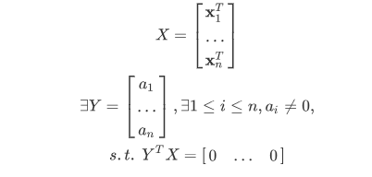
线性空间的基，线性相关
“基”有“最基本”的意思。
感性地说，设向量集 S 张成的线性空间为 V，如果存在 x∈S，S-x 张成的线性空间仍然为 V，就可以把 x 从 S 中删去。
如果这样的 x 不存在了，就说 S 是 V 的一组基。
如果存在一组不是全 0 的系数，使得向量集 S 中每个向量乘以系数再求和等于全 0 向量，就称这些向量是“线性相关”的。

Slide 12
线性空间的基的性质
一个线性空间的所有基大小相同，这个大小称作其“维数”。
显然：线性空间的基的任意子集都线性无关。
线性空间的任何一个元素都可以被其一组固定的基唯一地线性表示出来。
设线性空间 V 的基为 S，某个元素 x 的唯一线性表示里用到了集合 T 里面这些向量，则任一 y∈T，都有 S-y+x 也是线性空间的一组基（这说明 (线性空间, 基) 是“拟阵”）
拟阵的一个性质：若要求出线性空间权值和最大 / 最小权值最大的基，只需要按照权值从大到小贪心选，能选就选。
类比：最小生成树
P3265, P4570

Slide 13
矩阵的秩
任意矩阵的每一行都看成一个向量，这个向量集张成的线性空间的维数叫做矩阵的秩（rank）。
矩阵的秩和其转置的秩相等（作为作业，尝试证明一下）。
推论：n*m 的矩阵的秩不超过 min(n,m)。
若 n*n 方阵的秩为 n，则称其为满秩矩阵。
设 A,B 为 n*n 矩阵，A 满秩，则 rank(AB)=rank(BA)=rank(B)。

Slide 14
逆矩阵
若 AB=I，则称 B 为 A 的逆矩阵，A 为 B 的逆矩阵。
换句话说，如果先执行一个矩阵的线性变换，再执行其逆矩阵的线性变换，等价于什么都不做。
矩阵可逆的充要条件为其满秩（可以举个例子理解一下，非满秩线性变换可以看作丢失了信息）。

Slide 15
初等行变换
对矩阵进行以下变换（注意如果把每行视作一个向量，仍然是对向量的向量进行线性变换），称作 初等行变换：
交换两行。
把一行乘以 k（不等于 0）
把一行乘以 k 加到另一行上去
这些变换都可以用矩阵来描述，而且都存在逆变换（这意味着变换矩阵都满秩）。

Slide 16
初等行变换与高斯消元
任意一个秩为 r 的矩阵，都可以初等行变换，得到单位矩阵 I_r（有 r 个 1）。（同理，也可以从 I_r 逆变换到它自己）
这个过程就是“高斯消元”。换句话说，高斯消元就是把一个矩阵表示成了一堆初等行变换矩阵的积。
当然，上述论述中所有“行”都改为“列”也是可以的。

Slide 17
高斯消元
任意一个秩为 r 的矩阵，都可以初等行变换，得到单位矩阵 I_r（有 r 个 1）。
怎么变换？
先从上往下消元，变成上三角矩阵，再从下往上回代。

Slide 18

行列式
行列式的定义如下。
性质：行列式不为 0 等价于 满秩。

Slide 19
行列式
初等行变换对行列式的影响（容易用定义证明）：
交换两行行列式的值取反
一行乘上 k，行列式的值乘上 k
一行乘上 k 加到另一行，行列式的值不变
可以发现，这就是“若 A 为初等行变换矩阵，B 为任意矩阵，则 det(AB)=det(A)det(B)”。
而任意矩阵都可以表示为初等行变换矩阵 * I_r（特别地，因为我们考虑的仅仅是行列式的值，所以不妨认为这里的矩阵都满秩），所以得到结论：任意矩阵 A,B 都有 det(AB)=det(A)det(B)。
推论：det(A^{-1})=1/det(A)。

Slide 20
积和式
如果把行列式定义里 (-1)^{inv(p)} 去掉，得到的结果称为“积和式”。
目前，还没有多项式算法。
特别地，模 2 意义下积和式等价于行列式。
积和式的组合意义是一个完全二分图所有完美匹配的边权乘积和（所以可以用它求完美匹配数量奇偶性）

Slide 21
高斯消元的应用
求矩阵的秩：看最后得到的单位矩阵有多少个 1 即可。（实际上，不用回代，直接看有多少个列被消掉了）
求行列式：不用回代，消成上三角矩阵，对角线上元素乘起来就行。(思考：模数不是质数)
解线性方程组：把方程组右边的常数带着一起变换，最后就得到答案。（注意精度问题和无解、无穷解判断）
求矩阵的逆矩阵：在右边放一个单位矩阵，带着一起变换，最后右边就是答案。
动态加入向量，维护线性空间的基：维护当前的基消出来的上三角矩阵，加入一个向量如果能消成 0 向量就不加入基，否则加入基。
这个方法还可以求出每个向量，如果不在基里，是怎么被表示出来的。
给一个方程组的系数矩阵，多次给出等式右边的常数解方程：先求出逆矩阵，再每次 O(n^2) 乘。 （无解、无穷解判断？）

Slide 22
回顾
回顾一下今天讲到的线性代数的逻辑。
线性变换：什么是线性变换？能举出一些与之前学过的东西相关例子吗？知道变换是线性的，有什么用？
向量之间线性相关（矩阵的秩），线性空间：定义是什么？怎么判断是否线性相关？怎么求矩阵的秩？
基：怎么求出一组基？基有什么性质？线性空间的维数是什么？
初等行变换：有哪些？分别对应什么样的线性变换，什么样的矩阵？
矩阵的逆：定义？联系到线性变换，能举出一些常见线性变换并找到它们的逆吗？
行列式：定义？与矩阵秩的关系？怎么求？为什么可以这样求？（与积和式有何关系？）
高斯消元的每个应用：为什么可以这样做？

Slide 23
总结与整理
布置一个作业：整理一下这几周讲过的所有数学知识。
Notes:
大概到这里 240min。

Slide 24

例题：P4035

Slide 25
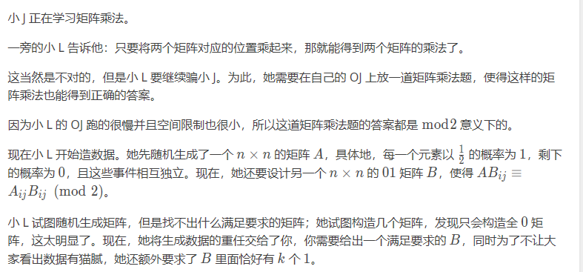
例题：P9382

Slide 26
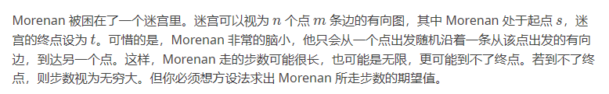
例题：P6030

Slide 27
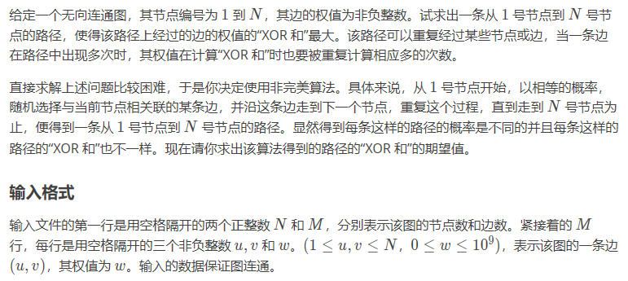
例题：P3211

Slide 28
基础线性代数在 OI 中的应用 ——异或基；图上的线性空间
lsy

Slide 29
时间原因略过的东西
下面这些，推荐大家自学一下。
MatrixTree 定理
BEST 定理
LGV 引理
用多项式取模做线性递推

Slide 30
异或基
把每个数看成一个 64 位 01 向量，运算在 F_2 下进行，则二进制按位异或就是向量对位加法。
一些数异或出来的所有数的集合，在这种视角下就是一些向量张成的线性空间。
因此，我们可以用高斯消元维护出这个线性空间的一组基。
如果认为异或运算复杂度是 O(1)，则维护基的复杂度是 O(B)，B 为二进制位数。
如果 B>=64，维护一次基的复杂度可以看成 O(B^2/w)（bitset）。
OI 中有一个名词叫做“线性基”，一般特指异或意义下的基。

Slide 31
异或基
维护异或基的过程，只需要高斯消元中“变成上三角矩阵”这一步，没有“回代”。
如果回代了，可以额外花 O(B^2) 或 O(B^3/w) 的时间得到一个性质更好的基。
具体地，异或起来第 k 小的子集，就是这个基中，如果基所在位的编号在 k 二进制表示中这一位为 1，就让答案异或上这一位。
回代后的基里有很多东西可以贪心。
求出某个能被表示出来的数是所有能被表示出来的数中第几小的
求出能被表示出来的 >=x 的最小数
基的对称性：共 n 个数，基大小为 m，每个能被 xor 表示出来的数都有 2^{n-m} 种表示方法。
例题：LOJ113, LOJ114, P4570, P4869

Slide 32
异或基的性质
支持添加元素，但不容易删除元素。
可以在 O(B^2) 或 O(B^3/w) 时间复杂度内合并（就是一个一个插入）。因此可以线段树维护区间线性基或是做类似的操作。
也可以求两个基的交，以及支持删除等（这两者时间原因不细讲了，建议各位之后点进链接自学一下）。

Slide 33
例题：P3292 [SCOI2016] 幸运数字
给出一棵 n 个点树，每个点有点权 a_i。
Q 次询问链上最大子集异或和。
n<=20000 q<=200000 a_i<2^{60}

Slide 34
例题：ABC223H
给一个序列，q 次询问：区间内，能否选出一个子集，异或和为 k。
n,q<=500000, a_i,k<2^{60}

Slide 35
无向图的环
设一个无向连通图有 n 个点 m 条边。考虑一个模 2 意义下的长度为 m 的 01 向量构成的线性空间，其由无向图上的所有环（向量中某一项表示这一条边被经过的次数）生成。
这个线性空间的维数是 m-n+1，它的一组基是：任取一棵生成树，取所有恰含一条非树边的简单环。

Slide 36
例题：[WC2010] 最大异或和路径
给一个无向连通图，求出 1->n 的边权异或和最大的（不一定简单的）路径。

Slide 37
有向图的环呢？
可以课后自学，看一下这个题的题解就够了：CF1515G

